Slide 1

SMERTE-VURDERING
I TRIAGE

Slide 2
Vurdering av smerte i triage
Hvorfor?
Vanlig problem/ grad av smerte påvirker hastegrad
Forventning om at smerte tas hånd om
Smertebehandling og tilfredshet henger sammen
Agitasjon, aggresjon og smerte henger sammen
Smerter hos andre er ubehagelig for omgivelsene
Notes:
Flertallet av pasienter som søker LV/AKU, har smerter i større eller mindre grad
Når man anerkjenner pasientens smerte og, behandler den oppleves større tilfredshet
Smertepåvirkede pasienter er en kilde til ubehag og stress for både personalet og andre pasienter

Slide 3
Vurdering av smerte i triage
Integrert og viktig del av triagemetoden
Opptrer i alle flytskjemaer
Triagutøver må ha kompetanse i å vurdere smerte
Viktig med god kvalitet av smertevurdering

Slide 4
Ulike verktøy for smertevurdering
  Verbalt beskrivende skalaer
  Visuelle analoge skalaer (VAS)
  “Numeric rating scale” (NRS)
  Verktøy for smerteadferd
Notes:
Forklarer kort at det finnes flere ulike verktøy for smertevurdering.
Verbale smerteskalaer: Numeriske rangerte beskrivende ord som beskriver smertene ( ingen, svake, moderate, kraftige, uutholdelige)
Uegnet for pasienter med språkvansker, gir kun pasientens subjektive vurdering
Visuelle analoge skalaer (VAS): Rett linje med verbale forankringspunkter i hver ende (Ingen smerte------------------Smerte som ikke kan bli verre
Pasienten setter et merke på linjen. Gir kun pasientens subjektive vurdering. Kan bli for abstrakt, vanlig å merke av nær det ene eller andre forankringspunktet
Numeric rating scale (NRS) Tallfester pasienten smerteopplevelse på en skala fra 0 – ingen smerter – til 10 – verst tenkelige smerte.
Verktøy for smerteadferd: Finnes flere typer verktøy for smerteadferd. Er basert på prinsippet om at pasienter med smerte har en viss type adferd og fysiologiske endringer. Kan være tidkrevende og kopleks og pasientens subjektive vurderingen er ikke inkludert.

Slide 5
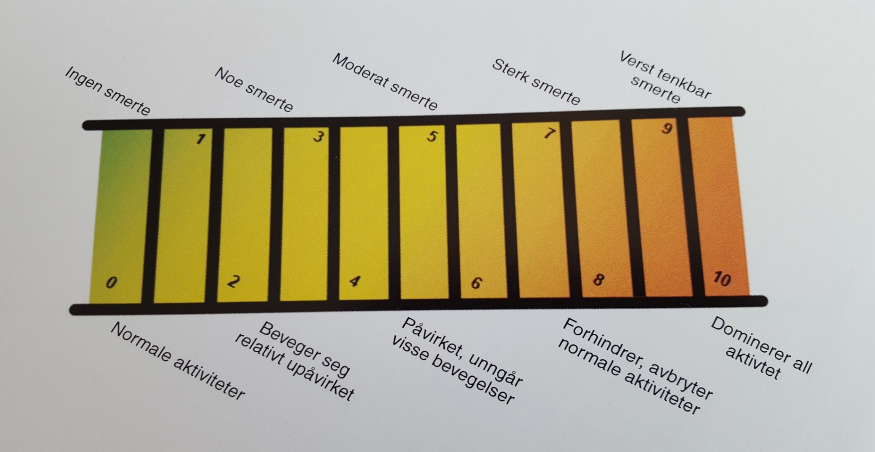
Smertestigen- Det ideelle verktøy
S
Notes:
MTS mener at Smertestigen er det mest ideelle smertevurderingsverktøyet i akuttmedisin. Dette er en kombinasjon av VAS og NRS.
Vi skal nå se hvilke fordeler denne har.
(gå gjerne tilbake til dette bildet når du forklarer smertestigen nærmere på de neste bildene)

Slide 6
Smertescore | Verbal beskrivelse | Smerteadferd | Diskriminator
0 | Ingen smerte | Normale aktiviteter
1-4 | Noe smerte | Beveger seg relativt upåvirket | Svak smerte
5-7 | Moderat smerte | Påvirket, unngår visse bevegelser | Moderat smerte
8-9 | Sterk smerte | Forhindrer, avbryter normale aktiviteter | Svært kraftig smerte
10 | Verst tenkbar smerte | Dominerer all aktivitet | Svært kraftig smerte
Notes:
Her ser man oversikten enda mer konkret.

Slide 7
Flytskjema for smerte
Svært kraftig smerte
ORANSJE
Moderat smerte
GUL
Nylig oppstått svak smerte
GRØNN
Notes:
Forklare “flytskjema” smerte.
De tre ulike gradene av smerte vil uavhengig av valgte flytskjema, alltid slå ut på samme hastegrad.

Slide 8
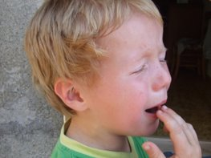
Smertestigen:
Det ideelle verktøyet for vurdering av smerte
Kombinerer verbale beskrivelser og en visuell analog skala
Subjektiv og objektiv vurdering
Krever dialog
Gir en score (0-10), lettere å gjøre gjentatte vurderinger
Rask og enkel
Inkluderer vurdering av funksjonsnivå
Kan tilpasses språk og evner
Velegnet til barn
Notes:
MTS mener altså at smertestigen er det mest ideelle verktøyet for smertevurdering innen akuttmedisin.
Smertestigen er en blanding av de tre foregående smerteverktøy (verbalt beskrivende skalaer, visuelle analoge skalaer og verktøy for smerteadferd)
Pasienten føler at smertene blir tatt alvorlig

Slide 9
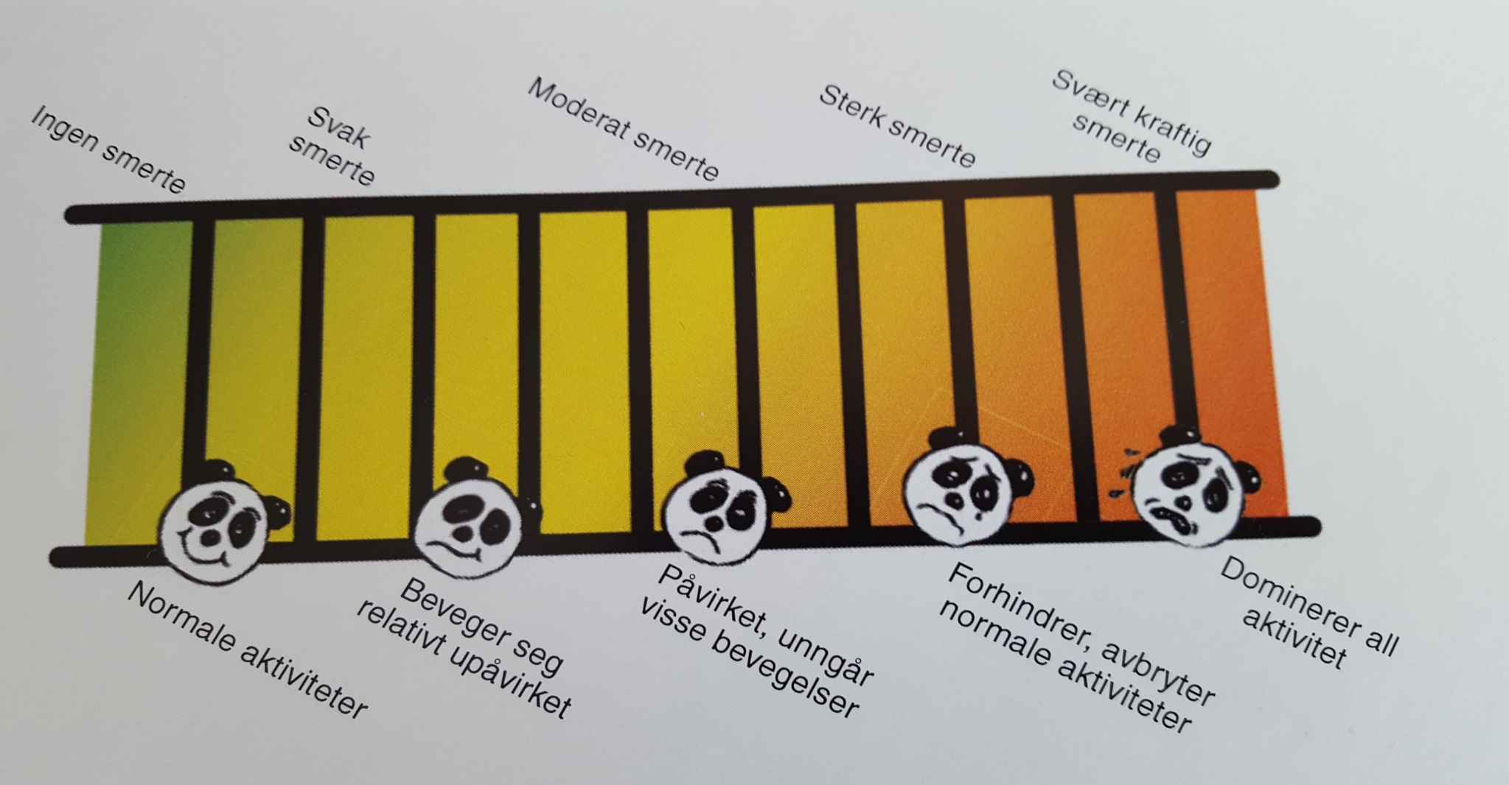
Smertestigen for barn
Notes:
Smertestigen er også godt tilpasset til bruk på barn.
Forklar hvordan du bruker den på barn. « Hvilken av disse bamsene føler du at du likner mest på nå»?
Det er gjort en studie om bruken av smertestigen på barn. ( The Convergent validity of the Manchester pain scale) Studien viser at smertestigen fungerer like godt som mer kjente og veletablerte smerteskalaer for barn.

Slide 10
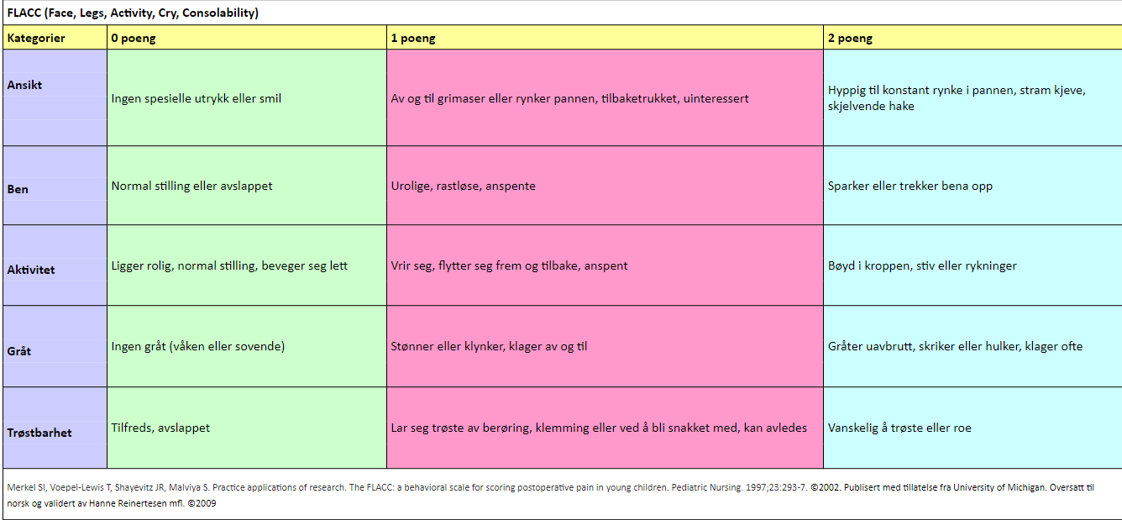
FLACC ( Face, Legs, Activity, Cry, Consolability)
Notes:
Egnet for barn 0-5 år, som ikke kan skåre sin smerteintensitet.
Baserer seg på observasjon av barnets adferd. Barn som er i stand til å rapportere egen smerte ved hjelp av ansiktsskala eller tallverdier, bruker smertestigen for barn ( Forrige slide)
Vurdering av adferds poeng:
0 = avslappet og komfortabel
1-3 = mildt ubehag
4-6 = moderat smerte
7-10 = sterkt ubehag/smerte

Slide 11
Subjektiv og objektiv smertevurdering
Hør på det pasienten sier og dokumenter hans smertescore.
Se på adferden til pasienten og finn denne på smertestigen.
Er din og pasientens vurdering lik?
Hvis ikke: Hvorfor?
Dokumenter forskjellen.
Notes:
Så hvordan går man faktisk frem?
Si noe om at man kan nedtriagere dersom du vurderer pasientens smerte lavere enn det han angir ( basert på adferd, bevegelse etc)

Slide 12
Spesielle hensyn
Alder
Tidligere erfaring med smerte
Kultur
Engstelse
Hindrer smerten aktivitet?
Passer vurderingen?
Notes:
Triageutøver må vurdere en rekke faktorer som kan påvirke pasientens opplevelse av smerte. Vi skal nå gå nærmere inn på disse faktorene

Slide 13
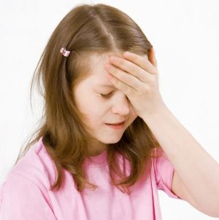
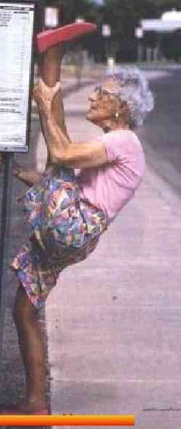
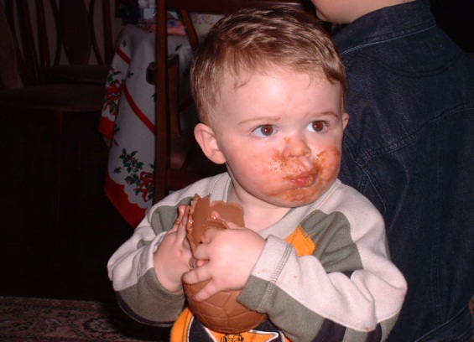
Hensyn i forhold til alder
Notes:
Barn forestiller seg ofte verst tenkelige utfallet av smerten sin. Katastrofetenkning- dette øker engstelsen og frykten og kan forsterke smerteopplevelsen. Samtidig så kan de være engstelige for at hvis de sier at de har smerter så vil de skje fæle ting med dem, for eksempel at de må få sprøyte. De kan derfor prøve å skjule hvor vondt de har.
Triageutøver må kunne gjenkjenne tegn på smerter hos små barn som ikke kan gi verbalt uttrykk for smerte. Hos de minste (0-4 år) kan man evt bruke FLACC som et ekstra hjelpemiddel hvis tid.
Mange eldre lider av sammensatt smerteproblematikk og anser selv å ha normalt høyt smertenivå
Viktig å gjenkjenne pasienter der alder påvirker smertevurdering
Er smerteopplevelse økt eller redusert?
Hvordan kan man ta hensyn til dette?

Slide 14
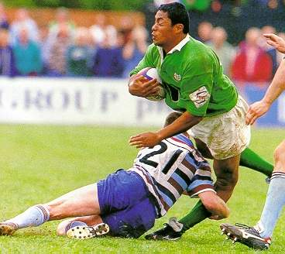
Spesielle hensyn i forhold til tidligere opplevd smerte
Notes:
Pasienter er påvirket av sine tidligere erfaringer med smerte.
Pasienter som har dårlig erfaring med smerte tidligere (for eksempel ikke fått adekvat smertelindring, kan være preget av dette, og det kan forsterke smerten deres.
Spør om pasienten har hatt lignende smerter før
Hva er annerledes nå?
Hvordan behandlet/mestret pasienten smerten sist?

Slide 15
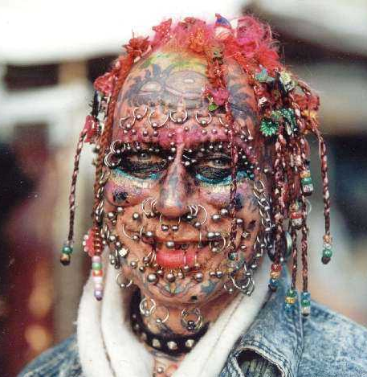
Spesielle hensyn ift kultur
Notes:
Ulik kulturell og sosial påvirkning gjør at ikke alle uttrykker smerte på samme måte.
Smerteadferd påvirkes hele livet av den sosiale gruppen en person tilhører.
Bestemte kulturelle grupper føler ikke mindre eller mer smerte enn andre, med de responerer på og uttrykker smerte på en annen måte.
Anerkjenn din egen og pasientens kulturelle bakgrunn
Hvordan påvirker kulturen pasientens smerteopplevelse?
Hvordan påvirker kulturen observatørens tolkning av adferd?

Slide 16
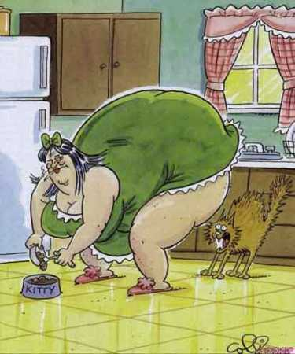
Spesielle hensyn ifht engstelse
Notes:
Det er sammenheng mellom høyt nivå av engstelse og høy smertescore.
Kjenne engstelsesnivået hos pasienten
Hva ligger bak pasientens engstelse? Redd for at de feiler noe alvorlig? Bekymret for at skaden gjør at de ikke kan utføre vanlige aktiviteter? Eller har de fått for lite informasjon? Ofte kan triagesykepleier gi pasienten kort info om forventet forløp, noe som kan redusere pasientens engstelse
Hvordan påvirker dette pasientens opplevelse av smerte?
Her er det vel katten som har fått en skrekkopplevelse for livet…

Slide 17
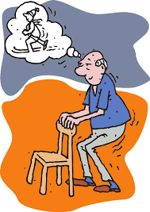
Avbrudd av normal aktivitet
Notes:
Vurdere i hvilken grad normale daglige aktiviteter blir avbrutt. Hinder f.eks smerten pasienten i å sove, spise, puste ordentlig? Hindrer smerten dem i å utføre normale dagligdagse aktiviteter?
Hvordan kan graden av avbrudd vurderes?
Hvordan påvirker graden av avbrudd pasientens opplevelse av smerte?
Dersom en pasient angir et smertenivå på 10, men likevel er i stand til å utføre vanlige aktiviteter, bør triageutøver vurdere om det er andre faktorer som påvirker pasientens smertevurdering

Slide 18
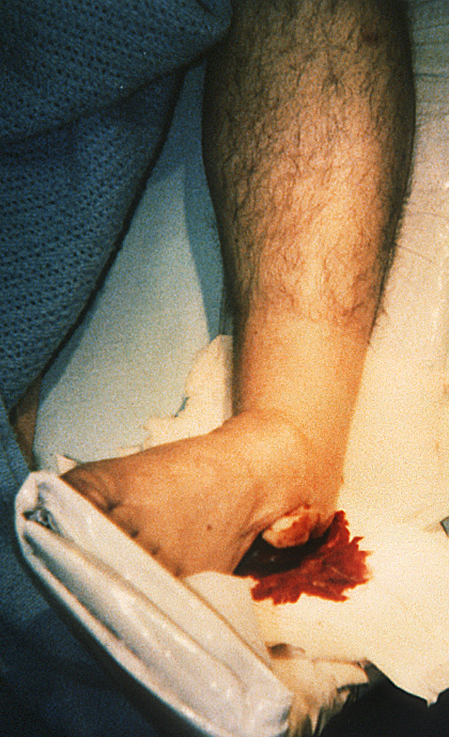
Passer vurderingen?
Notes:
Erkjenne at ingen enkeltstående verktøy passer til alle pasienter med smerter.
Blir pasientens subjektive opplevelse tatt hensyn til ved bruk av dette hjelpemiddelet?
Hvilke andre metoder for evaluering av smerte er mer passende?

Slide 19
Workshop: Smerte
Å bruke smertestigen effektivt

Slide 20
Case 1
En 37-år gammel mann, som har ryggproblemer i 2 år, kommer med ambulanse. Smerter lumbalt. Siste døgn har vedkommende ikke klart å gå.
Han sier at han har konstante smerter dag og natt og har ikke jobbet på over et år.
Smerten denne gangen er ikke de verste han noensinne har hatt, men er "ganske ille“. Han vurderer sin smertescore til 5.
Han klarer ikke stå opp på grunn av smertene. Han har prikking nedover baksiden av den venstre leggen.
Han har ikke hatt noe direkte traume mot ryggen.
Notes:
Diskuter hvilket flytskjema som skal benyttes - ryggsmerter
Mer detaljert informasjon:
Diskuter om man har nok informasjon for å gjøre en nøyaktig prioritering av denne pasienten.
Diskuter:
hvilke flere spørsmål som må stilles og/eller
hvilke tegn og symptomer som må letes etter og/eller
fysiologiske målinger som må tas for å sikre nøyaktig prioritering
Diskuter evt:
Diskuter om prikkingen i venstre legg er et vanlig symptom forbindelse med ryggproblemene hans, eller om dette er et nytt/akutt problem
Diskuter denne pasientens hastegrad – gul
Diskriminator - klarer ikke gå? Nytt nevrologisk funksjonstap?
Diskuter en akutt forverring av et kronisk problem og at man må vurdere det aktuelle problemet samtidig som man tar hensyn til pasientens tidligere sykehistorie.
Det er viktig å diskuterer/drøfte denne pasientenes smerteopplevelse. Han kan bruke faste smertestillende som har effekt eller som ikke har effekt på smertene.

Slide 21
Case 2
En 54 år gammel mann kommer etter å ha fått en vridning i høyre skulder da han dyttet en lastebil sammen med kolleger.
Han følte en plutselig skarp smerte i skulderen og overarmen.
Sier han har redusert bevegelighet i skulderen.
Kan ikke løfte høyre arm på grunn av smerter.
Han vurderer sin smertescore til 6.
Notes:
Diskuter hvilket flytskjema som skal benyttes – ekstremitetsproblem
Mer detaljert informasjon:
Diskuter om man har nok informasjon for å gjøre en nøyaktig prioritering av denne pasienten.
Diskuter:
hvilke flere spørsmål som må stilles og/eller
hvilke tegn og symptomer som må letes etter og/eller
fysiologiske måling som må tas for å sikre nøyaktig prioritering
Diskuter evt:
Klarer ikke å løfte armen pga smerter
Smertescore 6
Diskuter denne pasientens hastegrad – gul
Diskriminator – moderat smerte

Slide 22
Case 3
En 56-årig mannlig storrøyker kollapser når han løper etter en buss. Han er bevisstløs i ca 30 sekunder. Da han kommer til seg selv forteller han at han har en trykkende følelse midt i brystet.
Ved ankomst sier han at smertene ikke er så ille, angir 2 på smertestigen.
Han sier han aldri har hatt lignende smerter før.
Smerten forverres ikke ved hoste eller dyp respirasjon. Han har heller ikke noen smerteutstråling.
Pulsen er 40/minutt og regelmessig.
Han bruker ingen faste medikamenter.
Notes:
Diskuter hvilket flyskjema som skal benyttes – brystsmerter. Det går også an å bruke Illebefinnende
Mer detaljert informasjon:
Diskuter om man har nok informasjon for å gjøre en nøyaktig prioritering av denne pasienten.
Diskuter:
hvilke flere spørsmål som må stilles og/eller
hvilke tegn og symptomer som må letes etter og/eller
fysiologiske måling som må tas for å sikre nøyaktig prioritering
Diskuter denne pasientens hastegrad – oransje
Diskriminator – kardiale smerter, ny unormal puls. Man får treff på puls først.

Slide 23
Case 4
En 23-år gammel mann kommer på grunn av smerter i venstre legg.
Han falt kvelden før mens han var ute og drakk med venner og våknet i morges med smerter.
Han bruker smertestigen og scorer sin smerte til 8. Du observerer ham komme haltende inn i avdelingen mens han ler og tøyser med venner på venterommet.
Notes:
Diskuter hvilket flytskjema som skal benyttes – ekstremitetsproblem
Mer detaljert informasjon:
Diskuter om man har nok informasjon for å gjøre en nøyaktig prioritering av denne pasienten.
Diskuter:
hvilke flere spørsmål som må stilles og/eller
hvilke tegn og symptomer som må letes etter og/eller
fysiologiske målinger som må tas for å sikre nøyaktig prioritering
Diskuter evt:
Diskuter bruken av den objektive adferdsskalaen som er en del av smertestigen. Triagesykepleier bør vurdere pasientens adferd,- “halter”, som passer overens med “noe svak smerte” på skalaen da pasienten ”beveger seg relativt upåvirket”, i motsetning til “forhindrer, avbryter normale aktiviteter”, som er adferd relatert til en smertescore på 8
Diskuter denne pasientens hastegrad – grønn/gul
Diskriminator –avhengig av om smertescore vurderes som mild eller moderat

Slide 24
Smertelindring i triage
Vurdèr dette: Hvorfor stille spørsmålet om du ikke er i posisjon til å iverksette tiltak?
Smertelindring i triage ved bruk av protokoll sikrer:
At pasienter har rask tilgang til smertelindring
At smerter blir behandlet ved første anledning
Mulighet for å gi ny hastegrad
Notes:
Dette avhenger veldig av lokale forhold / protokoller. Og man må alltid vurdere om man som triagesykepleier har tid til å smertelindre pasienter. Hvis smertene krever iv smertebehandling må man vurdere om det kanskje er best at annen sykepleier gjør dette.

Slide 25
Oppsummering
Smertevurdering må være en integrert del av triage
Smertestigen kan brukes til å kombinere alle tre verktøy
Graden av smerte må samsvare med klinisk prioritet
Kvalifisert smertevurdering krever at spesielle hensyn hos pasienten må tas i betraktning
Vurder effektiv smertelindring i triage for å lindre pasientens smerter

Slide 26
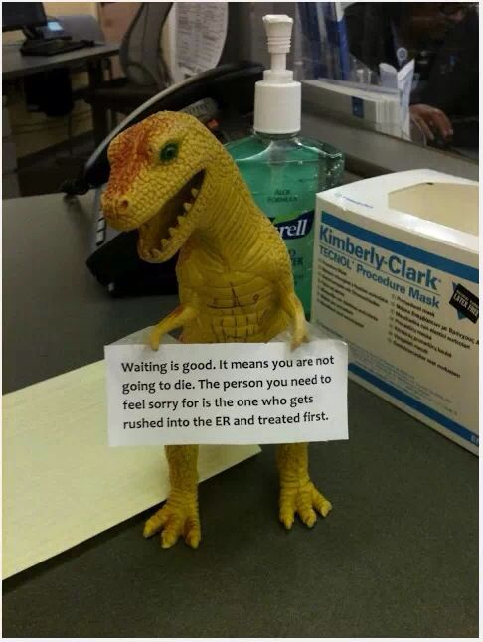
Spørsmål?

